Slide 1



Progra ació"
Orie"tada a Objetos e" u" Co pilador
Exploraremos cómo los compiladores traducen conceptos de POO a instrucciones de bajo nivel en RISC-V. Esta comprensión es crucial para el desarrollo de software eficiente.
por Henry Mendoza

Slide 2
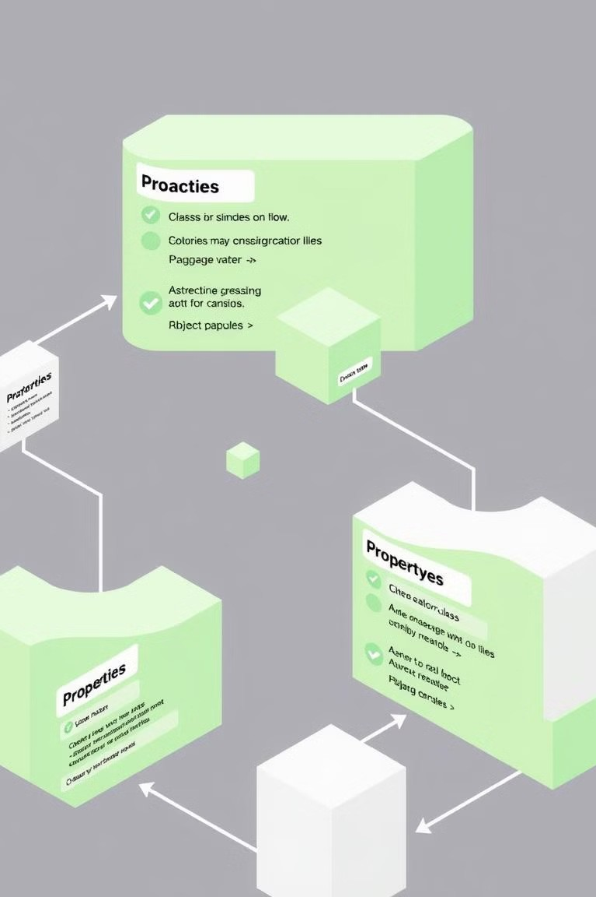
Co"ceptos Fu"da e"tales de POO
1
Propiedades
Atributos que definen el estado de un objeto.
2
Métodos
Funciones que definen el comportamiento de un objeto.
3
Estructura
Organización de propiedades y métodos en una clase.

Slide 3
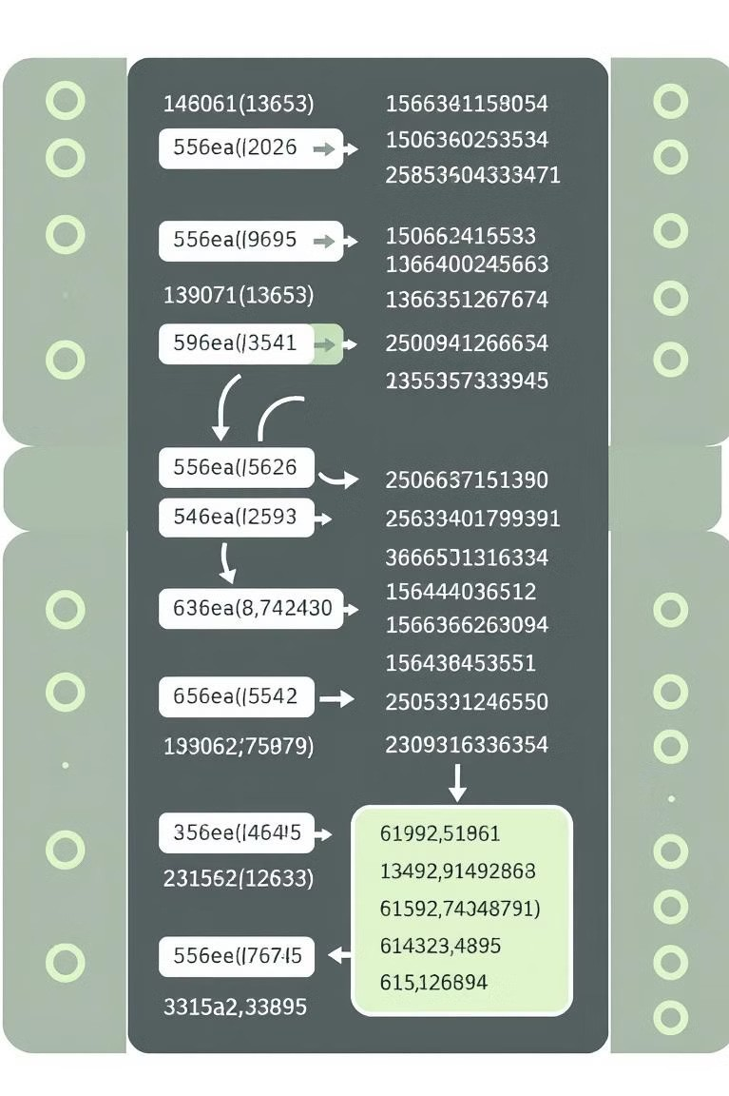
Represe"tació" de Objetos e" Me oria
1
Asig"ació"
El compilador reserva espacio en memoria para las propiedades del objeto.
2
Orga"izació"
Las propiedades se almacenan en estructuras de datos específicas.
3
Acceso
Se utilizan punteros para acceder a las propiedades en ensamblador.

Slide 4
I ple e"tació" de Métodos e" E"sa blador
1 2
3
Traducció"
El compilador convierte los métodos en funciones de ensamblador.
Argu e"tos
Los parámetros se pasan utilizando registros y la pila.
I"vocació"
Se utiliza un esquema consistente para llamar y retornar de métodos.

Slide 5
Eje plo Práctico de I"vocació" de Métodos
Código de Alto Nivel
Definición de una clase simple con un método.
Traducció" a RISC-V
Código ensamblador resultante para la invocación del método.
Paso de Objeto
Cómo se pasa la referencia al objeto en los registros.

Slide 6
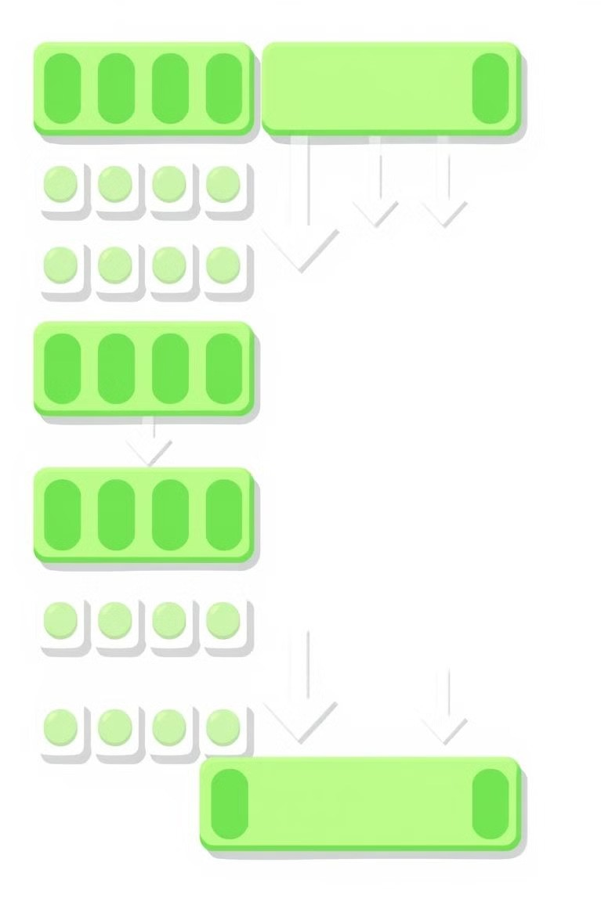
Ma"ejo del Heap e" POO
Asig"ació" Di"á ica
Instrucciones para reservar espacio en el heap para objetos.
Liberació"
Gestión de la memoria para evitar fugas y optimizar el rendimiento.
Eficie"cia
Estrategias para minimizar la fragmentación y el uso de memoria.

Slide 7

Opti izació" e" la Gestió" de Objetos y Me oria
Uso Eficie"te de Registros
Técnicas para minimizar el uso de registros en operaciones con objetos.
Gestió" de Pila
Optimización del uso de la pila para llamadas a métodos.
Re"di ie"to
Estrategias para reducir la sobrecarga en la gestión de objetos.

Slide 8
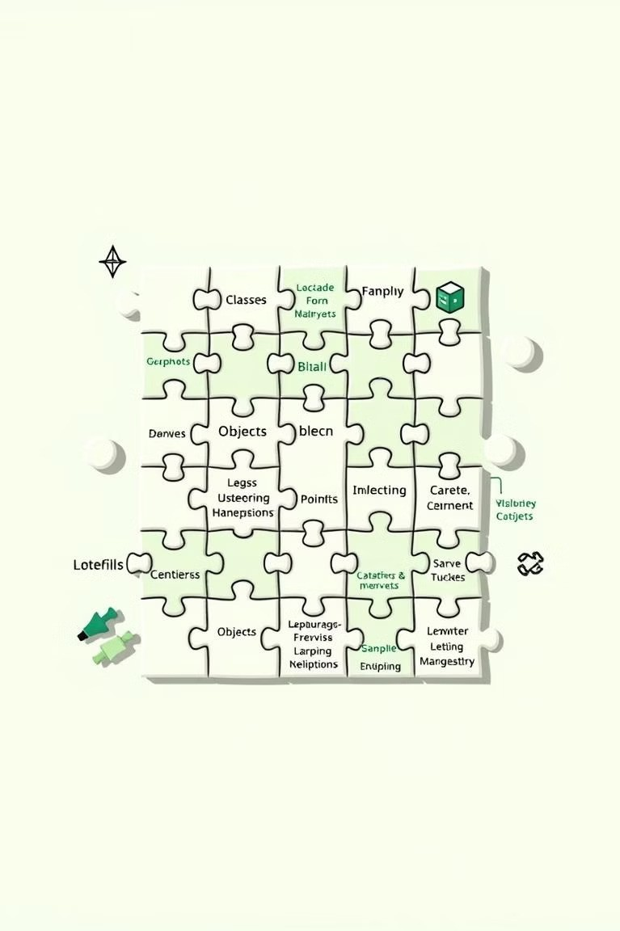
Co"clusio"es y Desafíos
Concepto | Desafío | Solución
Métodos Virtuales | Resolución dinámica | Tablas virtuales
Herencia | Estructura de memoria | Offset de propiedades
Polimorfismo | Tipo en tiempo de ejecución | RTTI

